Slide 1

A. HOẠT ĐỘNG KHỞI ĐỘNG

Slide 2

Mỗi bạn được bốc 1 viên kẹo bất kì trong hộp. Em hãy ăn viên kẹo và mô tả lại quá trình đó.
Cơ thể cần thường xuyên lấy các chất dinh dưỡng từ nguồn thức ăn để duy trì sự sống và phát triển. Tuy nhiên, thức ăn hầu hết có kích thước lớn nên các tế bào của cơ thể không thể hấp thụ được. Quá trình nào đã giúp cơ thể giải quyết vấn đề này và quá trình đó diễn ra như thế nào?

Slide 3

KHOA HỌC TỰ NHIÊN 8
BÀI 32: DINH DƯỠNG VÀ TIÊU HOÁ Ở NGƯỜI
(Thời gian thực hiện: 5 tiết)

Slide 4
B. HOẠT ĐỘNG
HÌNH THÀNH KIẾN THỨC

Slide 5


BÀI 32: DINH DƯỠNG VÀ TIÊU HOÁ Ở NGƯỜI
1/ Khái niệm chất dinh dưỡng và dinh dưỡng
Tại sao ta cần phải ăn uống?
Thức ăn cung cấp chất dinh dưỡng cho cơ thể

Slide 6
BÀI 32: DINH DƯỠNG VÀ TIÊU HOÁ Ở NGƯỜI
1/ Khái niệm chất dinh dưỡng và dinh dưỡng
Chất dinh dưỡng là gì?

Slide 7

BÀI 32: DINH DƯỠNG VÀ TIÊU HOÁ Ở NGƯỜI
1/ Khái niệm chất dinh dưỡng và dinh dưỡng
Chất dinh dưỡng là các chất có trong thức ăn mà cơ thể sử dụng làm nguyên liệu cấu tạo cơ thể và cung cấp năng lượng cho các hoạt động sống

Slide 8
BÀI 32: DINH DƯỠNG VÀ TIÊU HOÁ Ở NGƯỜI
1/ Khái niệm chất dinh dưỡng và dinh dưỡng
Thảo luận cặp đôi (1 phút)
Hãy kể tên một số loại thức ăn mà chúng ta sử dụng hằng ngày?

Slide 9
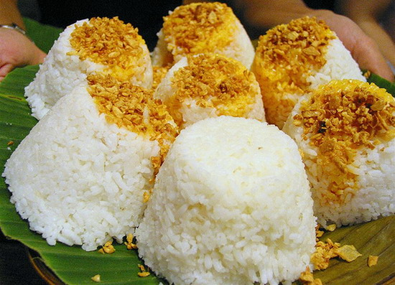
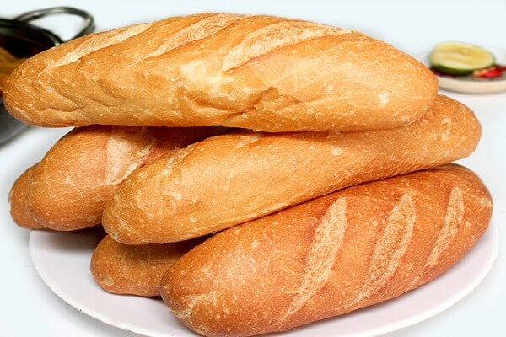
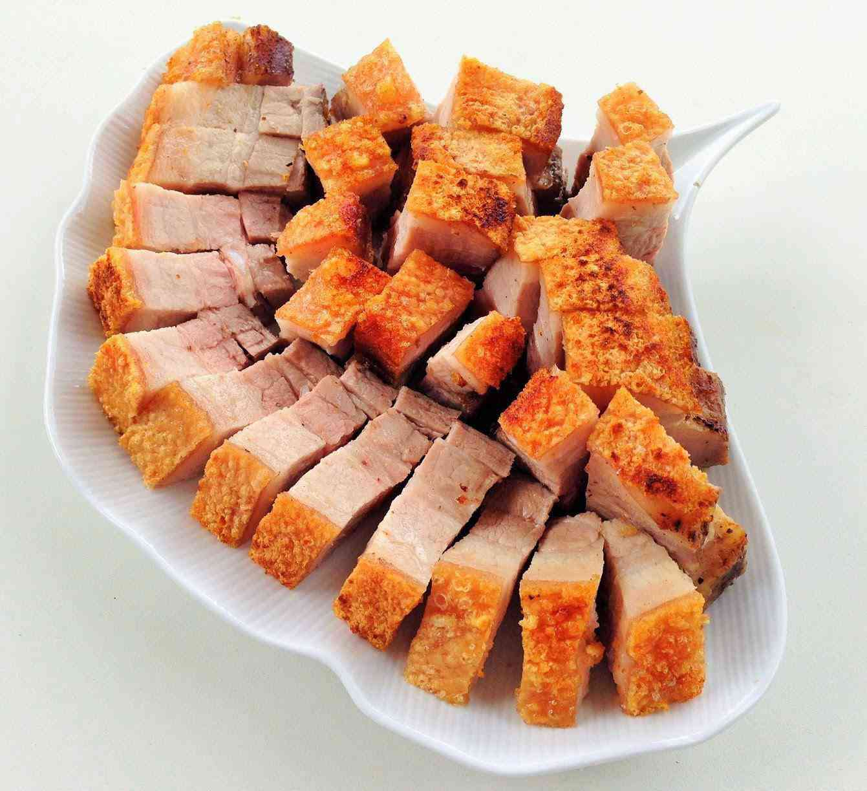
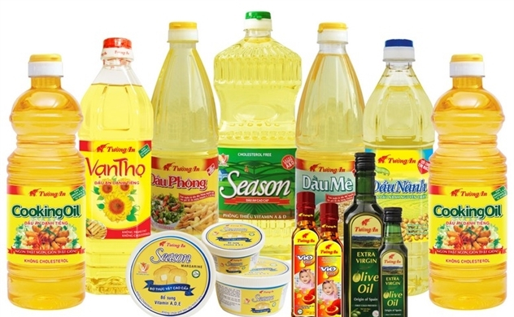


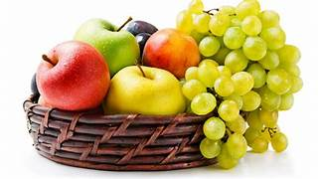

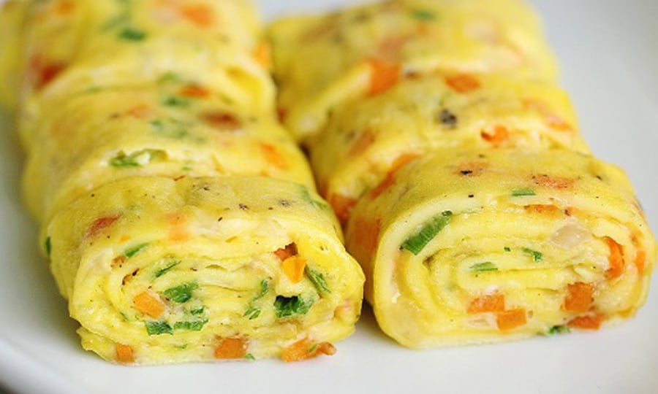

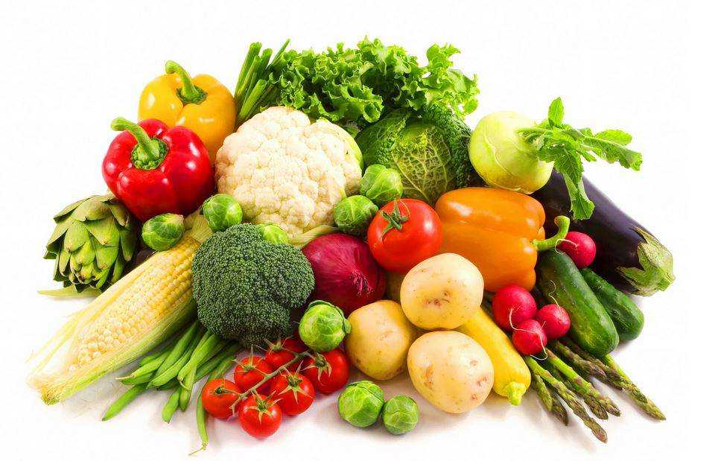
Một số loại thức ăn mà chúng ta sử dụng hằng ngày:
Cơm
Bánh mì
Thịt
Dầu ăn
Sữa
Cá
Trái cây
Nước
Trứng
Trà sữa
Rau củ quả

Slide 10

Thảo luận nhóm trả lời câu hỏi hoàn thành phiếu học tập số 1 (3 phút)
Chia lớp làm 6 nhóm:
Nhóm 1 Nhóm 4
Nhóm 2 Nhóm 5
Nhóm 3 Nhóm 6
Hai nhóm hoàn thành nhanh nhất lên trình bày. Các nhóm theo dõi, chấm chéo.
 | CÂU HỎI | TRẢ LỜI
 | 1/ Tại sao ta cần ăn nhiều loại thức ăn như vậy?
 | 2/ Kể tên các nhóm chất dinh dưỡng có trong các loại thức ăn trên?
Các loại thực phẩm khác nhau có thành phần dinh dưỡng khác nhau. Ta cần ăn nhiều loại thức ăn khác nhau để cung cấp cho cơ thể đầy đủ chất dinh dưỡng đảm bảo sự hoạt động bình thường và khỏe mạnh cho cơ thể.
Carbonhydrate, protein, chất béo, vitamin, chất khoáng

Slide 11
BÀI 32: DINH DƯỠNG VÀ TIÊU HOÁ Ở NGƯỜI
1/ Khái niệm chất dinh dưỡng và dinh dưỡng
Thảo luận cặp đôi (1 phút)
Giải quyết tình huống ở hoạt động khởi động
Cơ thể cần thường xuyên lấy các chất dinh dưỡng từ nguồn thức ăn để duy trì sự sống và phát triển. Tuy nhiên, thức ăn hầu hết có kích thước lớn nên các tế bào của cơ thể không thể hấp thụ được. Quá trình nào đã giúp cơ thể giải quyết vấn đề này và quá trình đó diễn ra như thế nào?

Slide 12
BÀI 32: DINH DƯỠNG VÀ TIÊU HOÁ Ở NGƯỜI
1/ Khái niệm chất dinh dưỡng và dinh dưỡng
Ăn
Uống
Tiêu hóa thức ăn
Hấp thụ
chất dinh
dưỡng
Thải phân
Biến đổi lí học
Biến đổi
hóa học
Tiết dịch tiêu hóa
Đẩy các chất trong ống tiêu hóa
Sơ đồ khái quát về các hoạt động của quá trình tiêu hóa

Slide 13
BÀI 32: DINH DƯỠNG VÀ TIÊU HOÁ Ở NGƯỜI
1/ Khái niệm chất dinh dưỡng và dinh dưỡng
Dinh dưỡng là quá trình thu nhận, biến đổi và sử dụng chất dinh dưỡng để duy trì sự sống của cơ thể.

Slide 14
BÀI 32: DINH DƯỠNG VÀ TIÊU HOÁ Ở NGƯỜI
2/ Cấu tạo và chức năng của hệ tiêu hóa

Slide 15

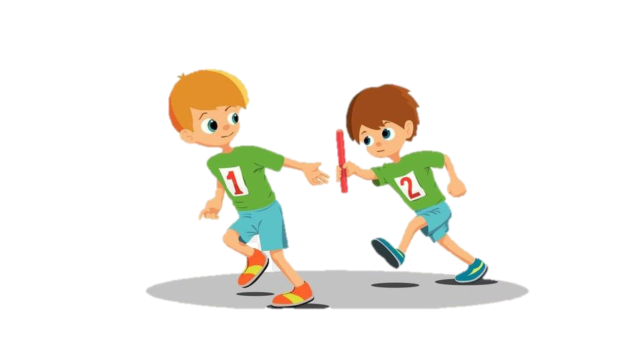
TRÒ CHƠI TIẾP SỨC
Chia lớp thành 2 đội. Quan sát hình 32.1, thảo luận trong 3 phút xác định tên các cơ quan của hệ tiêu hóa tương ứng với những vị trí được đánh số.
Giáo viên phát cho mỗi nhóm một hộp bảng tên các cơ quan của hệ tiêu hóa.
Sau 3 phút, thành viên của mỗi nhóm lần lượt lên bảng dán các bảng tên đó hình sao cho phù hợp theo hình thức tiếp sức. Đội đúng hơn, nhanh hơn sẽ giành chiến thắng.

Slide 16
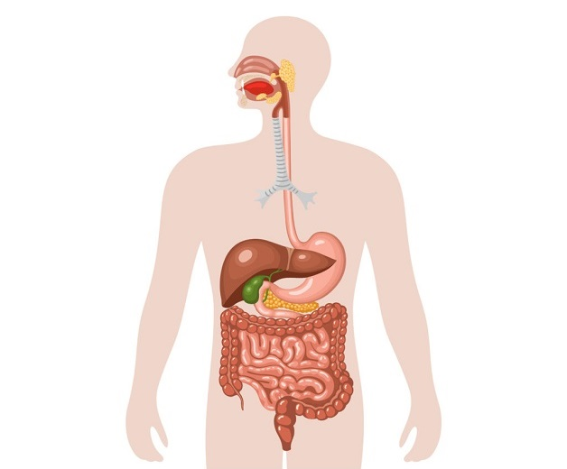
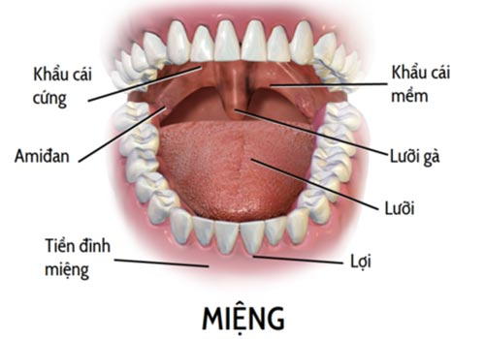
Khoang miệng
Thực quản
Thực quản dài khoảng 25 cm
Ruột già dài khoảng 1,2 – 1,5m có dạng chữ U ngược
Dạ dày là phần rộng nhất của ống tiêu hóa, nằm giữa bụng hơi lệch về phía trái
Ruột non dài từ 5 – 6m, nằm giữa khoang bụng
Dạ dày
Ruột già
Ruột non
Ruột thẳng là nơi trữ phân
Ruột thẳng
Khoang miệng gồm răng, lưỡi,......
Ruột thừa
Hậu môn

Slide 17
BÀI 32: DINH DƯỠNG VÀ TIÊU HOÁ Ở NGƯỜI
2/ Cấu tạo và chức năng của hệ tiêu hóa
Thảo luận cặp đôi (1 phút)
Xác định các cơ quan của hệ tiêu hóa mà thức ăn không đi qua
Gan, túi mật, tụy,….

Slide 18
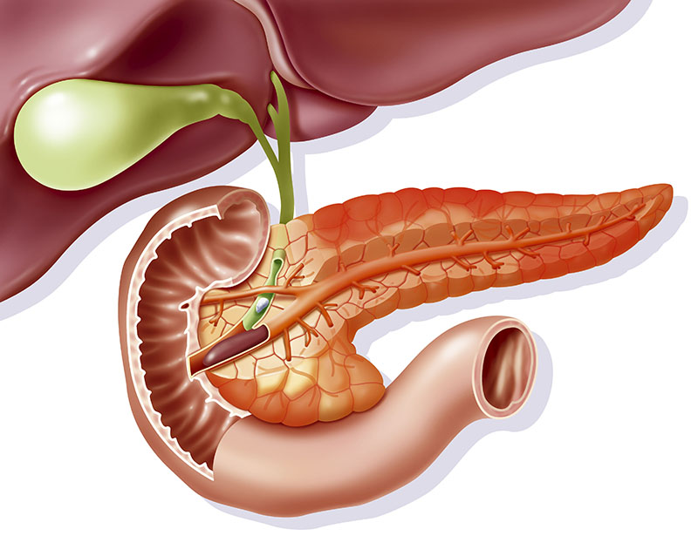
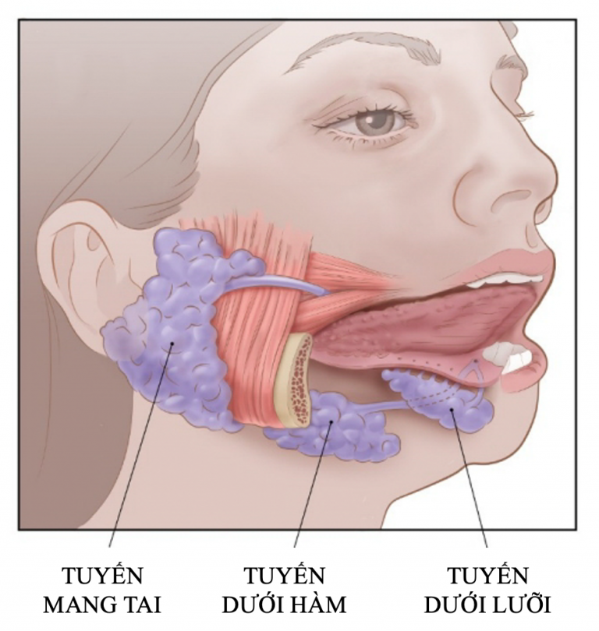
Khoang miệng
Thực quản
Tuyến nước bọt
Dạ dày
Gan
Ruột già
Túi mật
Ruột non
Tụy
Ruột thẳng
Hậu môn

Slide 19
BÀI 32: DINH DƯỠNG VÀ TIÊU HOÁ Ở NGƯỜI
2/ Cấu tạo và chức năng của hệ tiêu hóa
Cấu tạo:
+ Ống tiêu hóa: miệng, họng, thực quản, dạ dày, ruột non, ruột già, trực tràng, hậu môn.
+ Tuyến tiêu hóa: Tuyến nước bọt, tuyến vị, gan, tụy, tuyến ruột.

Slide 20
BÀI 32: DINH DƯỠNG VÀ TIÊU HOÁ Ở NGƯỜI
2/ Cấu tạo và chức năng của hệ tiêu hóa
Hoạt động cá nhân
Xem video trả lời câu hỏi:
Hệ tiêu hóa có chức năng gì?
Quá trình tiêu hóa trải qua những giai đoạn nào?

Slide 21


Slide 22

Hệ tiêu hóa có chức năng gì?
Chức năng của hệ tiêu hóa: biến đổi thức ăn thành các chất dinh dưỡng mà cơ thể có thể hấp thụ được và loại chất thải ra khỏi cơ thể.

Slide 23
BÀI 32: DINH DƯỠNG VÀ TIÊU HOÁ Ở NGƯỜI
2/ Cấu tạo và chức năng của hệ tiêu hóa
- Chức năng : biến đổi thức ăn thành các chất dinh dưỡng mà cơ thể có thể hấp thụ được và loại chất thải ra khỏi cơ thể.

Slide 24

THANK YOU AND SEE YOU AGAIN

